Slide 1
Балансирания модел в контекста на България
Проф. Генка Петрова, дфн

Slide 2
Теми в презентацията
Теоретична рамка;
НТА агенции и Национални модели на оценка на здравните технологии;
Различия в методичните подходи и административни процедури;
Балансираният модел в контекста на България.

Slide 3
Теоретична рамка на Оценка на здравните технологии
Здравна технология е приложението на научното познание към здравеопзавнето и профилактиката.
Оценка на здравните технологии (HTA) е мултидисциплинарен процес който обобщава информацията за медицинските, социални, икономически и етични характеристики на употребата на здравни технологии по систематичен, прозрачен, верен и ясен начин. Нейната роля е да информира осъществяването на безопасна, и ефективна здравна политика, която е ориентирана към пациентите и която е насочена към постигане на най-добрите резултати. Независимо от нейните политически цели HTA трябва винаги твърдо да спазва строги изследователски и научни методики.
Примери на здравни технологии
Диагностични и терапевтични методи
Медицинско оборудване и изделия
Лекарствени продукти (фармакоикономика)
Рехабилитационни и профилактични мерки
Организационни и помощни улуги, които предоставя здравната система

Slide 4
В областта на лекарствата
Ключов въпрос:
“Струва ли си да заплатят публични следства за лекарството?
Ако да, колко и за кои пациенти?”

Slide 5
европейски HTA агенции - 2010
Норвегия:
Норвежки център на здравно знание ( NOKC )
Финландия
Финландки HTA офис
( Finohta )
Англия & Уелс: Шотландия:
Национален институт по Шотландски
Клинично знание (NICE) & консорциум
всички Wales консорциуми за лекарства
(AWMSG) ( SMC )
Швеция
Шведски съвет по технилогична оценка на здравните грижи (SBU).
Ирландия: Национален център по фармакоикономика (NCPE) & здравна информация и качество (HIQA)
Дания
Датски центръ за оценка и HTA (DACEHTA)
Холандия
Здравно осигурителния борд (CVZ ) .
Полша
Полска агенция за HTA
Белгия
Белгийски център за знание в здравните грижи Centre ( KCE ) .
Франция
Haute Authorite de
Sante ( HAS )
Германия
Институт за качество и ефикасност на здравните услуги (IQUiG ) .
Испания
НТА на регионално ниво
(напр. CAHTA)
Италия:
Италианска мрежа за HTA ( NI-HTA )
Австрия Ludwig Boltzmann институт за HTA (LBI@HTA)
Швейцария Швейцарска мрежа за HTA ( SNHTA )

Slide 6
Различия в националните модели
Модел основан единствено на приложение на научните методики и критерии при вземане на решение – напр. NICE
Мадел основан на съобразяване на социалните и икономически особености на държавата - напр. HAS

Slide 7
Основни методи
A = B
Анализ разход-минимум
Клинична ефективност
A или B
A ≠ B
Обичайни резултати /целите са постигнати в различна степен | Качеството на живот е важен резултат | Различни, множествени резултати/цели
Анализ Разход – ефективност | Анализ разход - полезност | Анализ Разход – полза

Slide 8
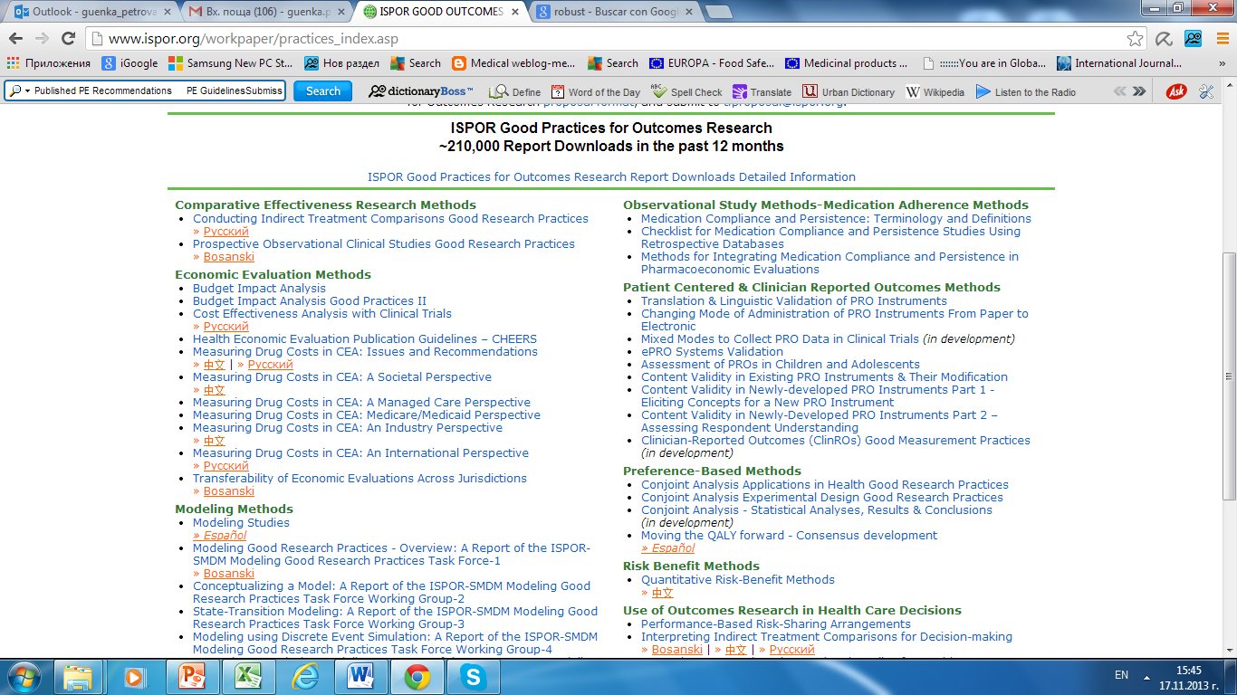

Slide 9
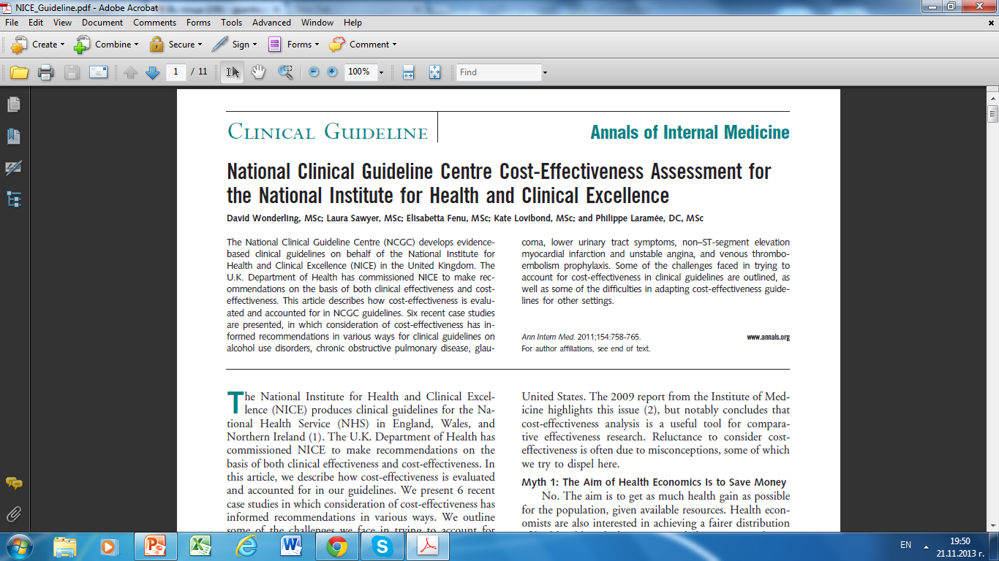

Slide 10
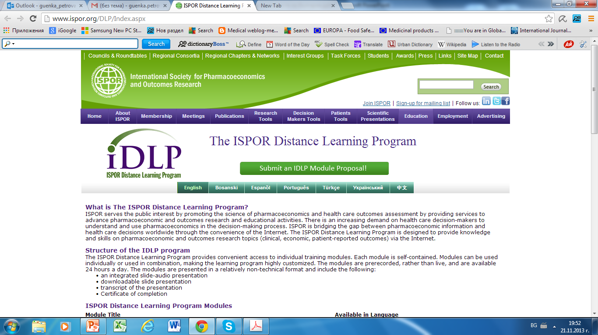

Slide 11
Различия в методичните подходи
 | Published PE Recommendations | PE Guidelines | Submission Guidelines
Africa | South Africa | Egypt
America- Centre and South |  | Brazil, Cuba, México
America-North | United States | Canada
Asia | China Mainland | Taiwan, South Korea | Israel, Thailand
Europe | Austria, Denmark , Hungary , Italy, Russian Federation, Spain | Baltic (Latvia, Lithuania, Estonia), Belgium, France, Germany, Ireland The Netherlands, Norway, Portugal, Slovak Republic, Sweden | England & Wales, Finland, Poland , Scotland
Oceania |  | New Zealand | Australia

Slide 12
Различия в административните процедури
Наличие на различни видове процедури –
Индивидуални оценки;
Групови оценки за клас съединения.
Наличие на варианти на процедури –
Олекотен достъп;
Детойлен анализ.
Наличие на различни оценки –
На притежателите на разрешение за употреба;
На националните НТА агенции.
Наличие на различни критерии за включване в реимбурсация.

Slide 13
Какво най-общо съдържат националните ръководства
Изисквания за гледна точка – на обществото или платеца;
Източници на данни – валидни национални регистри за болестност и данни за епидемиологията;
Видове разходи и начини на тяхното остойностяване;
Измерители на резултатите – приети източници на измерители на резултата (РКП);
Предпочитан метод на оценка – СЕА, БИА;
Изисквания при използване на модели;
Начин на представяне на резултата – формат и интерпретация;
Административна процедура за оценка и валидност на доклада;
Административна процедура на вземане на решение.
Други детайли.

Slide 14
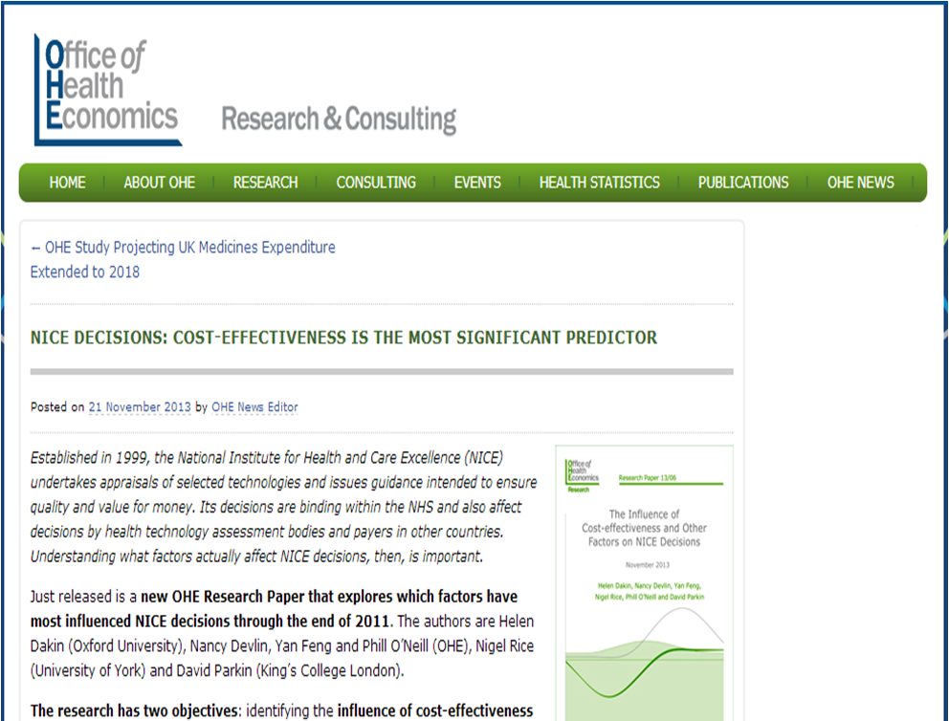

Slide 15
Балансиран модел
Какво има България:
Институция за оценка на лекарствени продукти;
Нормативна уредба с критерии за оценка;
Правила за достъп въз основа на оценката;
При нас се прилага балансирам модел за оценка, който взема предвид медицинската, социална тежест на заболяването и фармакоиномическите показатели.
Кои са дискусионните моменти:
Ръководства за приложение на оценките;
Критерии за вземане на решение и неговото привеждане в практиката.

Slide 16
Благодаря за вниманието

